Slide 1
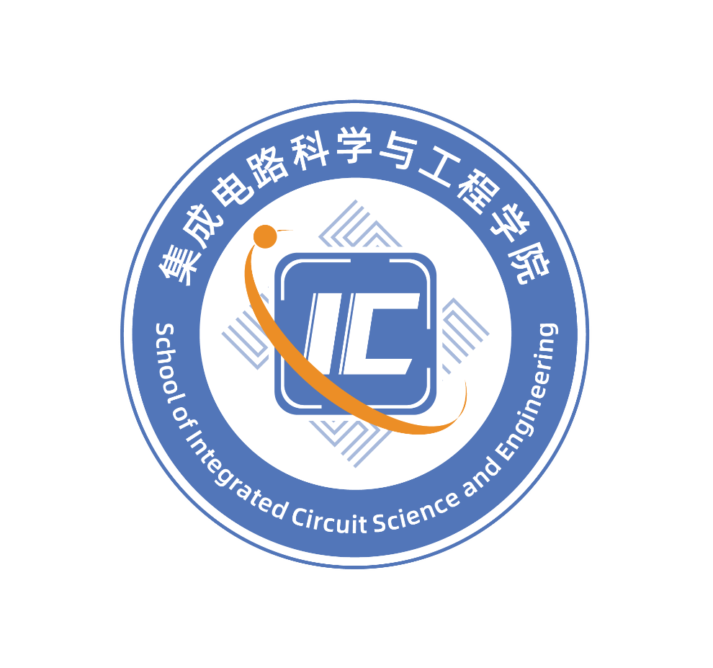
B题软件指南

Slide 2
一、C语言学习
二、嵌入式学习
三、算法学习

Slide 3
C语言学习
·嵌入式开发需要对C语言知识具有基本的了解，需了解if，while等基本语法与int，float等变量类型和指针以及static，extern等修饰语句的相关知识，B站均有较多课程可以学习，也可以直接问ai相关的语句以及用法，自己写几个简单的程序如冒泡排序等，C语言的基础知识1h就可以学会，不必拘泥于复杂冷门的语句及语法知识，重要是活学活用。

Slide 4
嵌入式学习
·嵌入式学习建议参考群里的蓝桥杯入门视频与小蜜蜂笔记（好像是这个名字）的HAL库教学，先了解HAL库的外设函数如如何控制GPIO电平等，先能完成基本的程序设计如流水灯，串口收发，基于TIM的计时器，adc采集直流电压等，学会这些基本可以完成基础部分的大部分内容，具体如何将多个功能整合需自己摸索。

Slide 5
算法学习
·B题对应着电赛中的测量方向，算法学习即分析数据并给出结果，需要一定的统计学知识。比如在sin函数随机采样，这些点的值的哪些指标与Asin（wt+phi）+B的A，B相关，或者说具有正负相关关系（此题包括电赛测量等均不必追求与理想结果一致甚至可以差距很大，只需要测量结果与实际有一定的一一对应关系就可以，可以利用插值或拟合来解决）以及如何运用这些点分析出正弦波频率。
·若想进阶可以了解信号与系统知识，如频域，傅里叶变换，DFT，FFT等（使用这些至少需要能够运用TIM进行ADC等时间间隔采样）。

Slide 6
谢 谢
UESTC

